Slide 1
Роль фольклора в развитии речи детей
МБДОУ № 36
Учитель-логопед Багаева А.И.
Старшая комбинированная группа
Воспитатель Новикова Н.А.
2021 г.

Slide 2
АКТУАЛЬНОСТЬ
Взрослые - хранители опыта, накопленного человечеством, знаний, умений, культуры. Передать этот опыт можно не иначе как с помощью языка.
Дети старшего дошкольного возраста, усваивая родной язык, овладевают важнейшей формой речевого общения - устной речью. Поэтому проблема развития речи детей средствами малых форм фольклора на сегодняшний день имеет особую значимость.

Slide 3
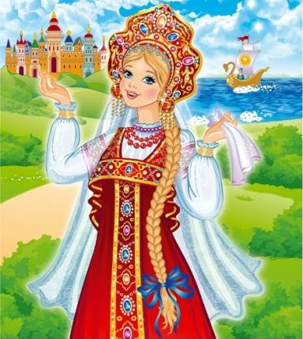
Фольклор – от англ. Folk-lore – «народная мудрость» – народное творчество, чаще всего устное. Художественная, коллективная, творческая деятельность народа, отражающая его жизнь, воззрения, идеалы, принципы; создаваемые народом и бытующие в народных массах поэзия, народная музыка, театр, танец, архитектура, изобразительное и декоративно- прикладное искусство.

Slide 4
Исследования психологов и практиков показывают что: устное народное творчество (народные песенки, потешки, пестушки) представляют собой прекрасный речевой материал, который можно использовать, как в непосредственно-образовательной деятельности, так и в совместной деятельности детей.
С их помощью можно развивать:
Фонемати-ческий слух
Граммати-ческий строй речи
Звуковую культуру речи
Обогащать словарь

Slide 5
Фольклорные жанры. 1. Колыбельная песня. 2. Пестушка. 3. Потешка. 4. Прибаутка. 5. Пословицы и поговорки. 6. Игра. 7. Закличка. 8. Считалка. 9. Скороговорка. 10.Загадка. 11. Дразнилка

Slide 6
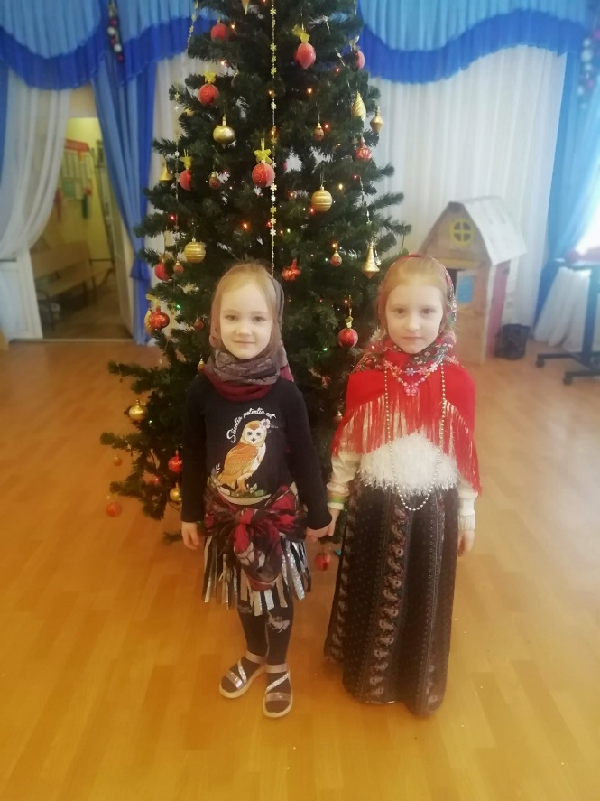

Попевки
Попевки, приговорки с давних времен создавались в народе на потеху детям. Это первые художественные произведения, которые слышит ребенок. Они разнообразны по содержанию: колыбельные - успокаивают, веселые - радуют, в них звучит любовь к ребенку и забота о нем.

Slide 7
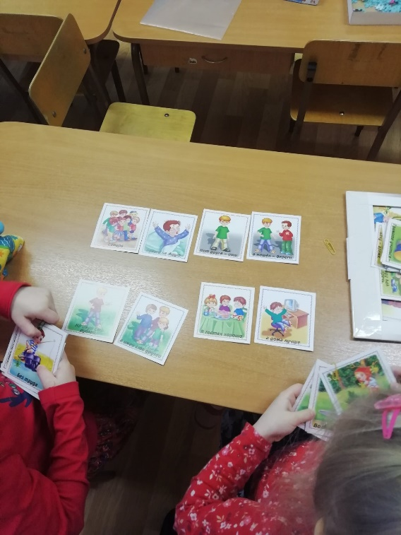
Пословицы и поговорки
Используя в своей речи пословицы и поговорки, дети учатся ясно, лаконично, выразительно выражать свои мысли и чувства, интонационно окрашивая свою речь, развивается умение творчески использовать слово, умение образно описать предмет, дать ему яркую характеристику.
Отгадывание и придумывание загадок также оказывает влияние на разностороннее развитие речи детей. Употребление для создания в загадке метафорического образа различных средств выразительности (приема олицетворения, использование многозначности слова, определений, эпитетов, сравнений, особой ритмической организации) способствуют формированию образности речи детей дошкольного возраста.

Slide 8
Русские
народные сказки
Трудно найти более ценный материал, для развития художественного восприятия, чем увлекательные русские сказки, выразительные песни, красочные предметы декоративно – прикладного творчества. Впечатления, полученные от их восприятия, отражаются в самостоятельном, словесном, песенном, изобразительном творчестве ребёнка.
Знакомство с фольклором расширяет кругозор детей, формирует отношение к окружающему миру, обогащает их чувства и речь.

Slide 9
Основой связной речи, заключающей в себе различные языковые средства, является диалог. Для диалога характерны неполные предложения, восклицание, вопрос, междометие, яркая интонационная мимика. Все это мы находим в фольклорных диалогических текстах.

Slide 10
Скороговорки
Педагогическая наука давно признала скороговорки инструментом совершенствования произношения, изменения темпа речи, развития артикуляционного аппарата. Но еще в старину люди поняли всю их педагогическую ценность и использовали для воспитания у детей чувства ритма, для преодоления косноязычия. Благодаря постоянному использованию этого жанра фольклора в своей работе, собрался богатый практический материал.
Велика ценность фольклора в формировании у детей слухового внимания, фонематического слуха и правильного произношения, так как сама звуковая ориентация фольклорного стиха наполнена обилием рифм, повторов, созвучий.

Slide 11
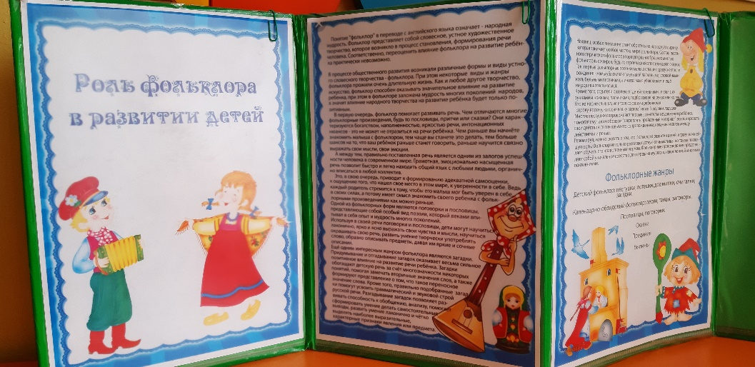
Взаимодействие с семьей
*оформление информационного уголка;
*участие родителей в праздничных утренниках, театрализованных
представлениях,
*создание книжного уголка

Slide 12

Выводы:
развивается артикуляционный аппарат, фонематический слух.
опыт работы показал, что систематическая организация работы способствует:
- пониманию речи ребенком;
- свободному использованию простых предложений в разговоре;
- использованию в речи сложных предложений;
- обогащению словаря ребёнка;
- активизации ребенка в речевом общении с воспитателем и детьми
инициативности в речевых контактах.

Slide 13


